Slide 1
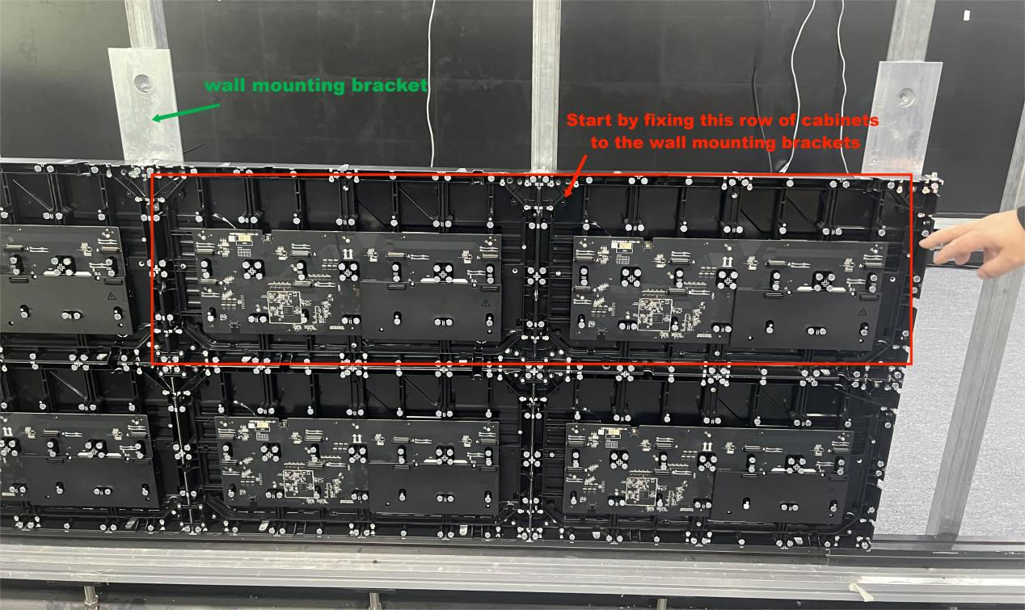
小间距 LED 显示屏安装说明书
UT-C 系列 / 壁挂式箱体安装 / 中文独立版
安装流程
墙架安装
箱体识别
箱体拼接
线缆连接
灯板安装
清洁维护
安装操作方法

Slide 2
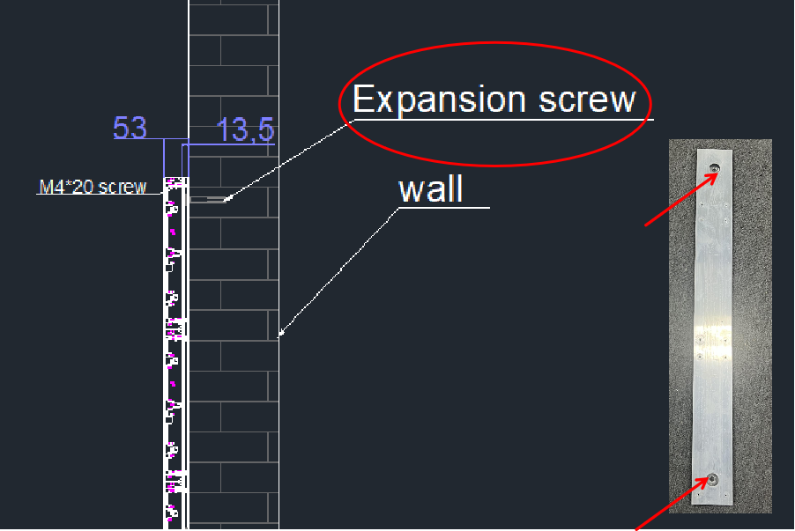
01
墙装支架安装
固定中间排箱体，支架用膨胀螺丝固定到墙体。
墙装支架与中间排箱体固定
膨胀螺丝固定示意
安装步骤
1. 先固定中间排箱体到墙装支架。
2. 墙装支架使用膨胀螺丝固定到墙体。
3. 固定前确认墙体、支架、水平基准线与安装位置。
UT-C 小间距 LED 安装说明书
01

Slide 3
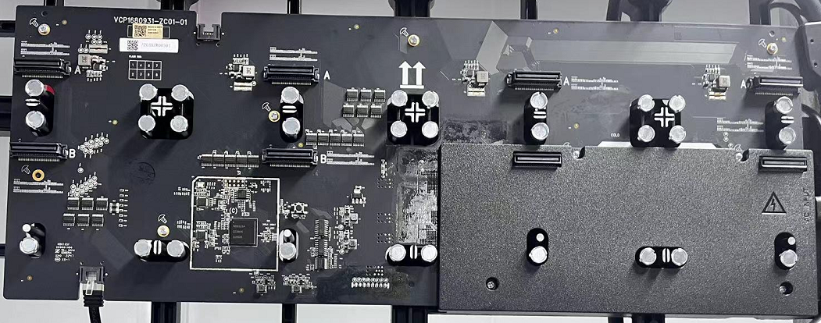
02
单箱体接口识别
识别一体电源转接板、网线接口、灯板接口与 AC 输入。
一体电源转接板接口识别
检查项目
1. 确认 A 板、B 板灯板转接口。
2. 确认网线接口位置。
3. 确认 AC “8”字尾电源输入插头。
4. 按接口标识连接，不得错插。
连接前确认接口位置，避免 A/B 板灯板转接口错插。
UT-C 小间距 LED 安装说明书
02

Slide 4
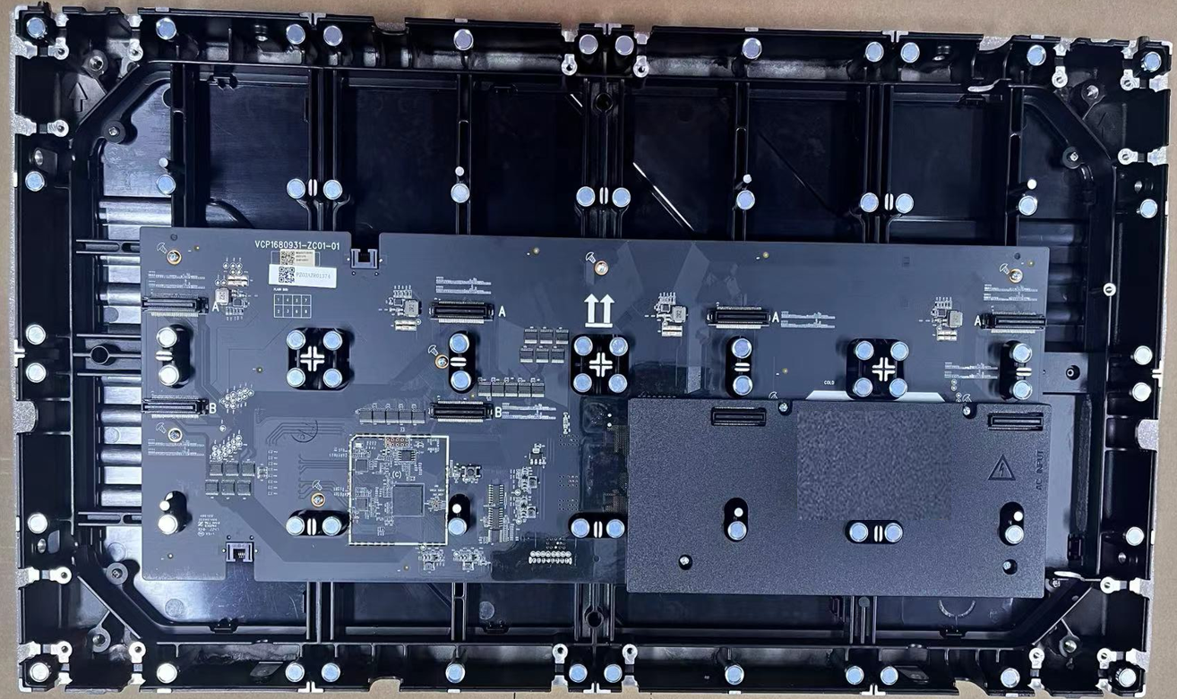

03
一体板固定与箱体方向
一体板固定到箱体；箭头必须指向正上方。
一体板固定位置
安装方向与连接螺丝孔
安装要求
1. 将一体板固定在箱体上并锁紧对应螺丝。
2. 穿线孔位置按图示预留。
3. 确认向上、向下、向左、向右连接螺丝孔。
4. 箱体箭头指向正上方。
UT-C 小间距 LED 安装说明书
03

Slide 5
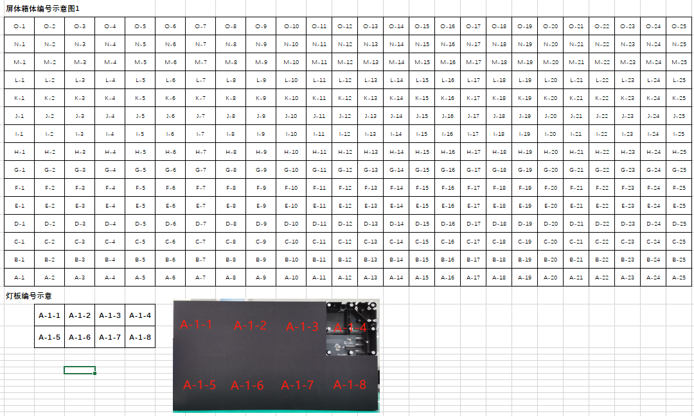
04
箱体位置与灯板编号
按编号关系摆放箱体与灯板，避免顺序错误。
箱体位置与灯板编号对应图
编号要求
1. 安装前核对箱体位置编号。
2. 核对灯板编号与箱体位置的对应关系。
3. 安装或维护时保持编号一致。
编号必须与现场安装位置一致。
UT-C 小间距 LED 安装说明书
04

Slide 6
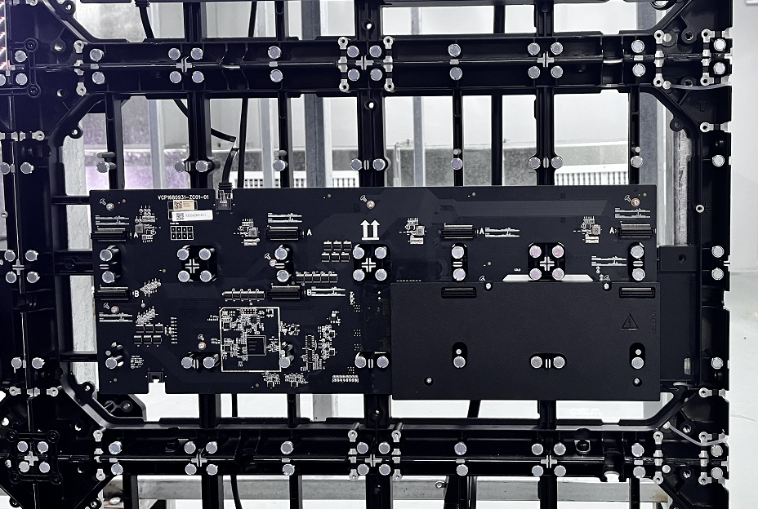
05
左右箱体连接
使用 2 颗 M6x18 内六角螺丝固定左右箱体。
左右箱体连接固定示意
安装步骤
1. 两个箱体对齐摆放。
2. 使用 2 颗 M6x18 内六角螺丝连接固定。
3. 先固定但不要锁紧。
4. 将箱体顶部调整在同一平面后锁紧，保证无断差。
先预锁再调平，最后同步锁紧。
UT-C 小间距 LED 安装说明书
05

Slide 7
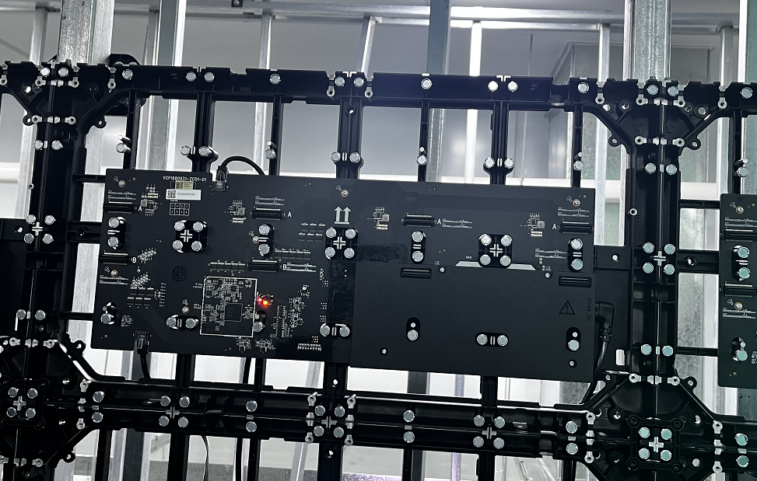
06
上下箱体连接
使用 2 颗 M6x18 内六角螺丝固定上下箱体。
上下箱体连接固定示意
安装步骤
1. 上下箱体对齐摆放。
2. 使用 2 颗 M6x18 内六角螺丝连接固定。
3. 先固定但不要锁紧。
4. 将箱体侧面调整在同一平面后锁紧，保证侧面无断差。
侧面必须调整到同一平面，保证无断差。
UT-C 小间距 LED 安装说明书
06

Slide 8
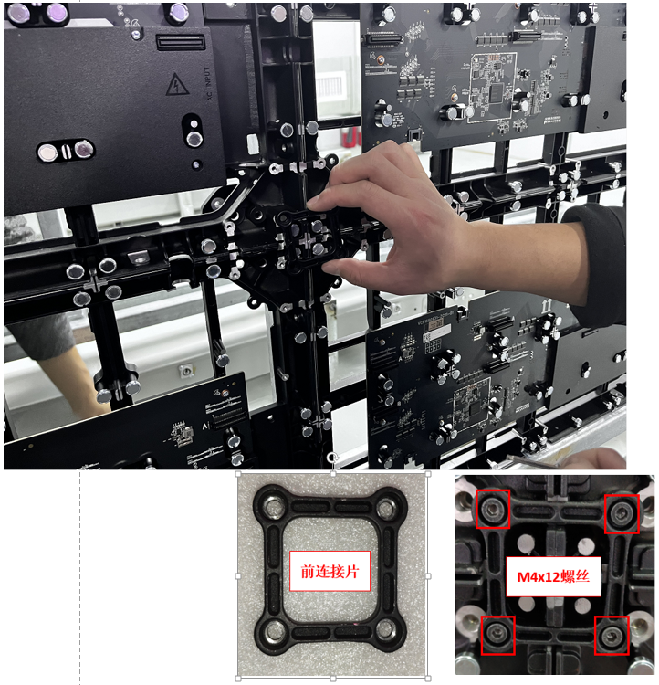
07
前连接片安装
使用 4 颗 M4x12 内六角螺丝固定前连接片。
前连接片安装位置与 M4x12 螺丝
安装步骤
1. 将前连接片放置在箱体连接处。
2. 使用 4 颗 M4x12 内六角螺丝固定。
3. 确认连接片贴合完整，4 个孔位均锁紧。
前连接片 4 个固定点应全部锁紧。
UT-C 小间距 LED 安装说明书
07

Slide 9
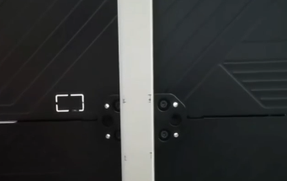
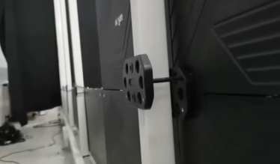
08
后连接片与墙架固定
后连接片用于箱体组固定，并连接到墙体支架。
后连接片固定螺丝孔
后连接片连接墙体支架
安装步骤
1. 先用一块后连接片将 4 个箱体固定好。
2. 再将另一块后连接片固定在墙体支架上。
3. 确认后连接片固定螺丝孔对齐并锁紧。
后连接片固定逻辑
4 个箱体
后连接片
墙体支架
墙体
UT-C 小间距 LED 安装说明书
08

Slide 10
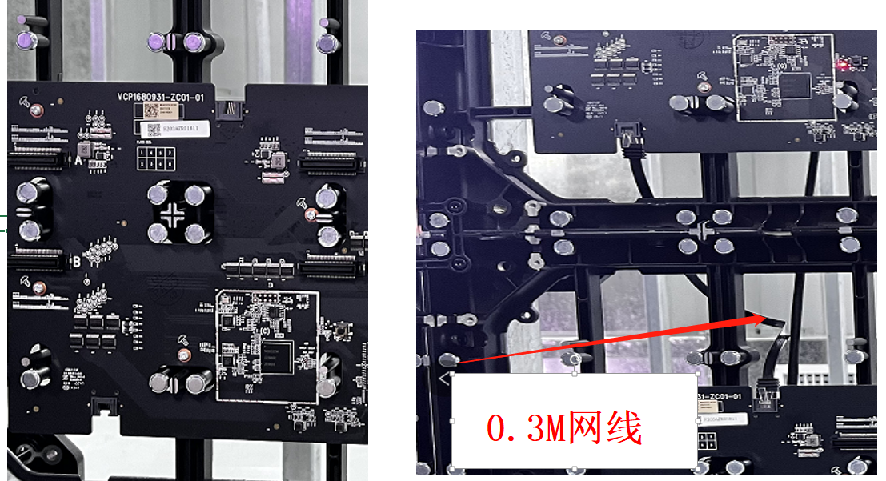
09
网线连接
使用 0.3 m 网线连接上下相邻箱体。
0.3 m 网线连接上下相邻箱体
安装步骤
1. 箱体安装完成后进行网线连接。
2. 使用 0.3 m 长网线连接上下两个相邻箱体。
3. 网线插到位，避免拉扯和过度弯折。
网线必须插到位，走线不得拉扯接口。
UT-C 小间距 LED 安装说明书
09

Slide 11
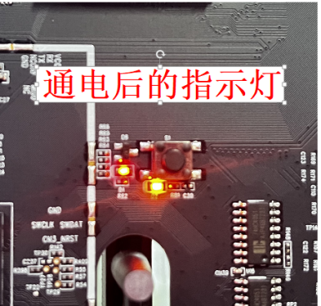
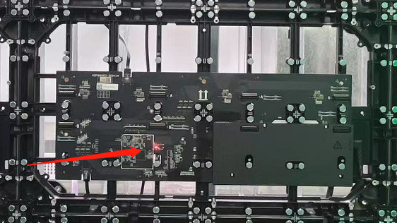
10
电源线连接与线路检查
AC 总输入从顶部箱体接入，一纵排一根。
电源线连接
电源板指示灯
检查步骤
1. 将两个箱体的电源线连接并插到位。
2. AC 总输入电源线从最顶部箱体电源线接口接入。
3. 一纵排一根 AC 总输入电源线。
4. 安装好电源线和网线后，检查电源板指示灯状态。
指示灯不亮或闪烁异常时，检查电源或网络连接。
UT-C 小间距 LED 安装说明书
10

Slide 12
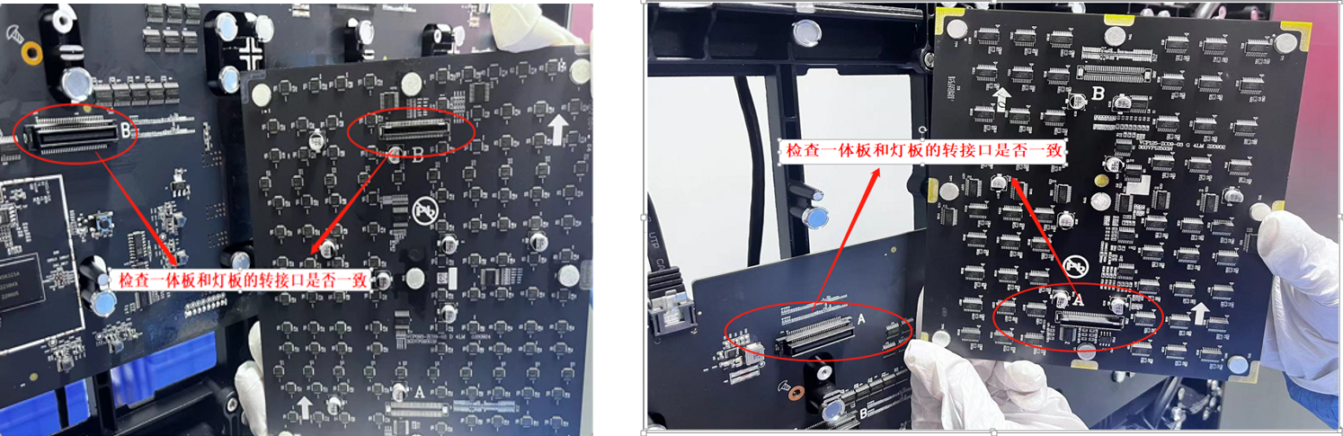
11
显示灯板安装
箭头朝上，接口对准后安装到箱体。
灯板接口与箱体接口对准
安装步骤
1. 查看灯板安装方向箭头，将箭头朝上。
2. 灯板固定到箱体磁铁柱上。
3. 灯板转接接口对准箱体接口。
4. 排插与排针必须吻合对接，不能野蛮操作。
排插与排针必须吻合对接，不能野蛮操作。
UT-C 小间距 LED 安装说明书
11

Slide 13
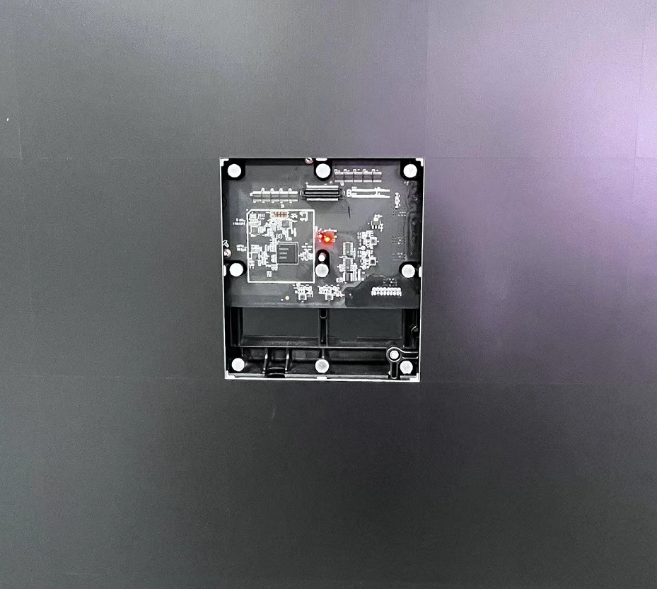
12
灯板拆卸维护
断电并等待屏体冷却后再拆卸不良灯板。
中间区域灯板拆卸方向
维护步骤
1. 发现中间区域不良灯板时先断电。
2. 等待屏体冷却后再拆卸。
3. 如不好拆卸，可推动相邻灯板上、下、左、右方向后再拆装。
必须先断电并等待屏体冷却。
UT-C 小间距 LED 安装说明书
12

Slide 14
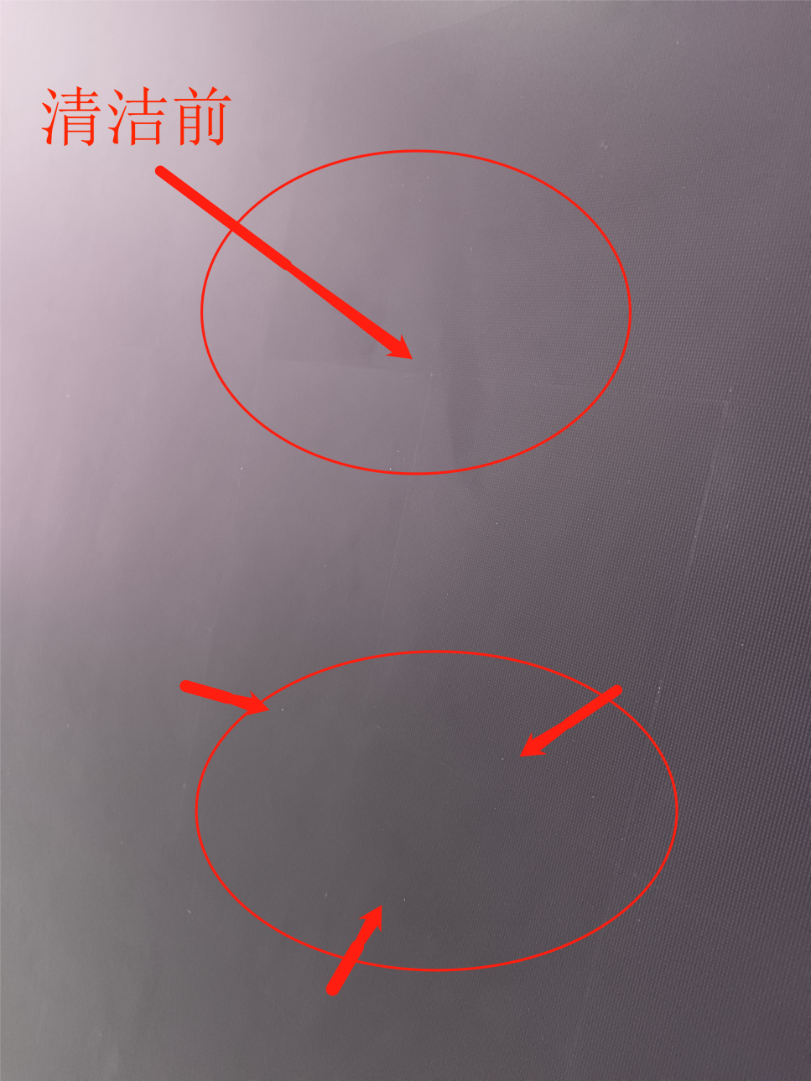
13
表面清洁
清除灰尘、脏污、手印，避免损伤 LED 模块。
清洁前后对比
清洁步骤
1. 清洁安装后表面灰尘、脏污、手印痕。
2. 清洁时避免腐蚀、划伤或损伤 LED 模块。
3. 可使用酒精和无尘布进行清洁擦拭。
清洁时避免腐蚀、划伤或损伤 LED 模块。
UT-C 小间距 LED 安装说明书
13

